Slide 1
fizika
SHUNCHAKI FIZIKA BILAN TANISHAMIZ!

Slide 2
FIZIKA – NIMA ?
Biz yashayotgan hayot voqealarga boy. Bu voqealar esa albatta ma’lum qonun qoidalar asosida ro’y beradi. Aytaylik biz har kuni hayotimiz davomida tinimsiz ishlatadigon suvni olsak. U jumrak buralishi bilan harakatlana boshlaydi. U yuqoridan pastga harakatlanadi. Demak suv yuqoridan pastga tomon harakatlanar ekan. Biroq shoshilmaylik ba’zida suvni yuqoriga tomon harakatlana yotganini ko’ramiz . Bu qanday ishlaydi? Va men so’zim boshida ishlatgan jumlamni yana ishlatishga majburman. Bu hayotdagi barcha narsalar ma’lum bir qonuniyatga bo’ysunadi. Aynan anashu suvning oqishi ham. Suvning oqishini bosim deb atalumchi fizik kattalik yordamida tushintirish mumkin. Suyuqlik bosimi kattaroq bo’lgan joydan bosimi kichikroq bo’lgan tomonga harakatlanadi.

Slide 3
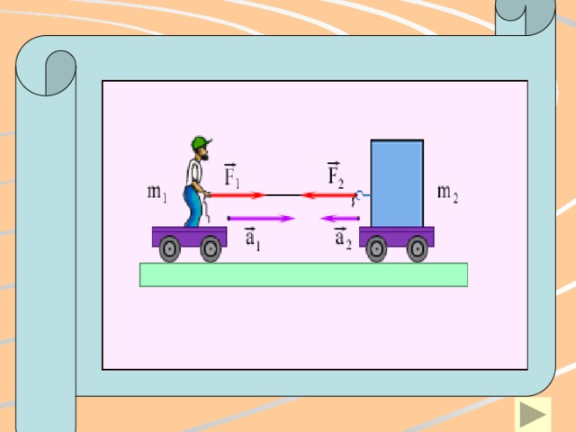
Lug’aviy tomondan qaralsa “Fizika” so’zi yunoncha “physis” so’zidan kelib chiqqan bo’lib, “tabiat” de’gan ma’noni anglatadi. Ya’ni fizika – bu tabiat hodisalarini o’rganadigon fan.
U atrofimizdagi hamma narsaning qanday harakatlanishi, qanday energiya almashinuvi bo’lishi, issiqlik, yorug’lik,tovush, elektor va magnit hodisalari qanday qanday sodir bo’lishini tushintiradi.
Qisqacha aytganda :
Fizika – tabiat qonunlarini o’rganuvchi fan

Slide 4
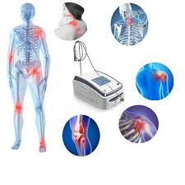
FIZIKA – NEGA KERAK ?
Bu fan yordamida biz kundalik hayotda uchraydigan ko‘plab narsalarning sababini tushunamiz. Masalan, nima uchun osmondan yomg‘ir yog‘adi, nega buyumlar yerga tushadi, qanday qilib telefon ishlaydi yoki nega tovush eshitiladi — bularning barchasiga javobni fizika beradi.
Fizika insoniyat taraqqiyotida muhim o‘rin tutadi. U texnika, tibbiyot, transport, energetika va kosmik tadqiqotlar kabi ko‘plab sohalarning asosini tashkil etadi. Shuning uchun fizika fanini o‘rganish nafaqat qiziqarli, balki foydali hamdir.

Slide 5
FIZIKA BO’LIMLARI
Fizika fani asosan tajriba va kuzatish asosida rivojlanadi. Olimlar tabiatdagi hodisalarni kuzatib, ularning orasidagi bog‘liqlikni topadilar va qonuniyatlarni yaratadilar. Bu qonunlar yordamida biz yangi texnologiyalar, mashinalar, aloqa vositalari va hatto kosmik kemalarni yaratamiz.
Fizika juda ko‘p tarmoqlarga ega:
Mexanika — jismlarning harakati va kuchlar haqida so‘z yuritadi.
Issiqlik fizikasi — harorat va energiya almashinuvi jarayonlarini o‘rganadi.
Optika — yorug‘lik va uning xususiyatlarini o‘rganadi.
Elektromagnetizm — elektr va magnit hodisalarini o‘rganadi.
Atom va yadro fizikasi — moddalar tuzilishi va atom energiyasi haqida ma’lumot beradi.

Slide 6
UMUMIY XULOSA
Xulosa qilib aytganda, fizika — bu tabiatni tushunishga yo‘l ochadigan asosiy fanlardan biridir. U bizga dunyoni yaxshiroq anglash, yangi texnologiyalar yaratish va hayotimizni yengillashtirish imkonini beradi. Fizika faqat murakkab formula va hisoblardan iborat emas, balki u har bir inson hayotida bevosita mavjud. Shu sababli, fizikani o‘rganish — bu tabiat tilini o‘rganish demakdir.

